Slide 1
Publicitatea prin Internet
Dr. Nicolae Fotin

Slide 2
Definitie
Publicitatea prin internet se refera la orice formă de publicitate in mediul online pe suport electronic (de ex: pagini web, e-mail, forum-uri, blog-uri) in afara retelelor de socializare - de ex: facebook, twitter, etc. sau al aplicatiilor mobile android)

Slide 3
Publicitatea prin internet catre publicul larg

Slide 4
Publicitatea prin internet catre publicul larg
Art. 42. (4) Este interzisa publicitatea destinată publicului larg prezentata prin intermediul retelelor de socializare- de ex. facebook, twitter, etc., sau al aplicatiilor mobile android.

Slide 5
Publicitatea prin internet catre publicul larg
Publicitatea prin internet (la fel ca orice altă formă de publicitate) indiferent de forma sub care se realizează, trebuie supusă evaluării şi aprobării ANMDM.

Slide 6
Paginile Web
Orice pagină web trebuie să identifice clar:
identitatea şi adresa fizică şi electronică a sponsorului (sponsorilor) paginii web;
referinţe complete privitoare la sursa/sursele tuturor informaţiilor medicale incluse pe pagina web;
audienţa ţintă a paginii web (de ex., pacienţi şi publicul larg, sau o combinaţie a acestora);
numarul vizei si data eliberarii acesteia, sub forma: „viza de publicitate nr. /data….”

Slide 7
Conţinutul paginilor web
Informaţiile incluse pe pagina web trebuie actualizate ori de cate ori apar modificari semnificative ale APP si/sau de practica medicala, şi supuse avizării ANMDM; trebuie sa se afişeze clar, pentru fiecare pagină şi/sau subiect, după cum este aplicabil, data cea mai recentă la care a fost actualizată informaţia respectivă.

Slide 8
Conţinutul paginilor web
Informaţiile care pot fi incluse într-un singur site web sau în site-uri multiple sunt:
Informaţii generale despre companie
Informaţii legate de educaţia pentru sănătate
Informaţii promoţionale destinate pacienţilor şi marelui public
Informaţii nepromoţionale pentru pacienţi şi pentru publicul larg

Slide 9
Publicitatea prin internet catre publicul larg
Nu se recomandă realizarea de publicitate la medicamentele de uz uman prin e-mail sau telefonie mobilă (SMS)
Website-urile trebuie să se conformeze legislaţiei şi codurilor de conduită aplicabile care reglementează caracterul privat, securitatea şi confidenţialitatea informaţiilor de uz personal

Slide 10
Link-uri de la alte website-uri
Se pot crea „link-uri” către un website sponsorizat de o companie farmaceutică de la website-uri sponsorizate de alte persoane, dar companiile farmaceutice nu trebuie să creeze „link-uri“ de la website-uri destinate marelui public către website-uri sponsorizate de companie şi destinate profesioniştilor din domeniul sănătăţii
În acelaşi mod, se pot crea “link-uri“ către website-uri separate, inclusiv website-uri sponsorizate de companiile farmaceutice sau de alte persoane
„Link-urile” trebuie să ţintească pagina iniţială (de intrare) a paginii web sau să fie tratate în aşa fel încât cititorul să aibă cunoştinţă de identitatea sponsorului paginii web

Slide 11
Publicitatea prin internet catre Profesionisti

Slide 12
Publicitatea prin internet catre Profesionisti
Deoarece publicitatea prin intermediul internetului poate fi accesibila, in mod normal, de catre publicul larg, este permisă aceasta forma de publicitate pentru medicamentele eliberate pe baza de prescripţie medicală numai dacă este în conformitate cu reglementările în vigoare
DAPP trebuie să facă dovada restricţionării accesului la aceste informaţii a altor persoane in afara profesioniştilor în domeniul sănătăţii, printr-un sistem valid şi verificabil de parolare.

Slide 13
Publicitatea prin internet catre Profesionisti
Informaţiile cu caracter medical trebuie să fie susţinute, de referinţe ştiinţifice compatibile cu RCP aprobat
În cazul în care în anumite website-uri sunt incluse link-uri destinate utilizatorilor din alte ţări, utilizatorii din România trebuie să fie specific informaţi despre acest lucru

Slide 14
Publicitatea prin interne Bune Practici
utilizatorii din România trebuie să poată accesa direct, pentru orice pagină web, informaţiile privind medicamentul (RCP – in cazul site-urilor destinate profesionistilor, prospect- in cazul site-urilor destinate publicului larg)
pagina web trebuie sa specifice categoria de utilizatori careia i se adreseaza

Slide 15
Google Adwords
Ad Group: * nurofen
Ad Group: durere de cap/ tratament durere de cap/ cauze durere de cap
Ad Group: migrena/ tratament migrena
Ad Group: nevralgie/ tratament nevralgie
Ad Group: durere de spate/ tratament durere de spate/ cauze durere de spate
Ad Group: durere de dinti/ tratament durere de dinti
Ad Group: durere menstruala/ tratament durere menstruala
Ad Group: durere musculara/ tratament durere musculara
Ad Group: raceala/gripa/ tratament gripa/ tratament raceala/ tratament raceala si gripa / * Nurofen raceala si gripa
Ad Group: durere/ tratament durere
Ad Group: * nurofen gel
Ad Group: * nurofen express
Ad Group: * nurofen forte
Ad Group: * nurofen plus
Ad Group: * nurofen 200 mg
Ad Group: * Nurofen Express 400 mg solubil

Slide 16
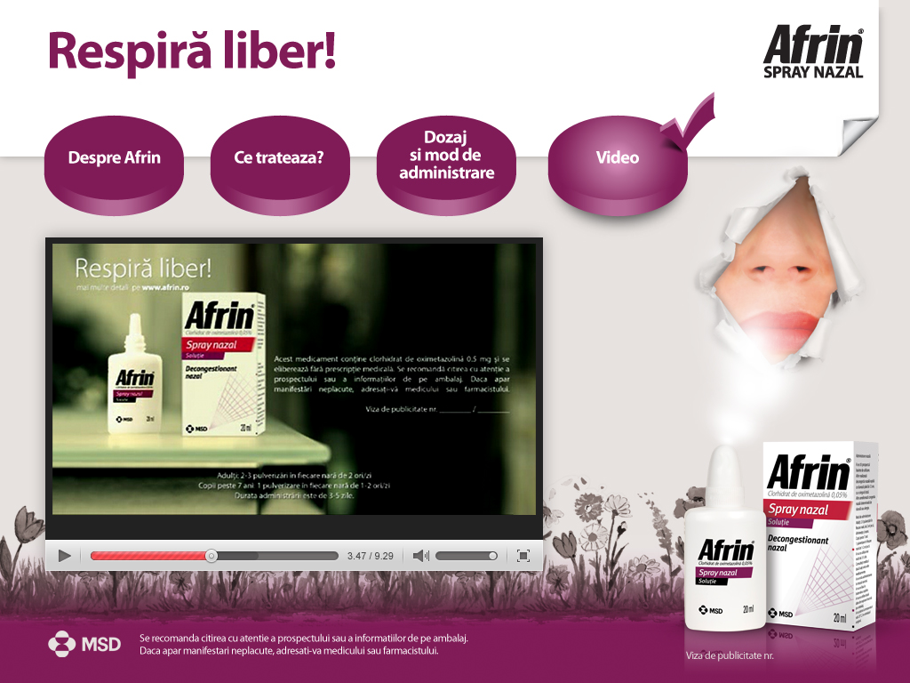
Pagini Web

Slide 17
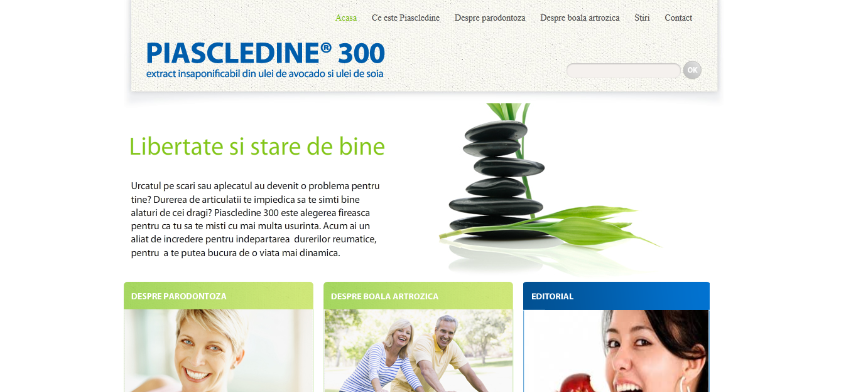
Pagini Web

Slide 18
Banner on-line

Slide 19
Banner on-line

Slide 20
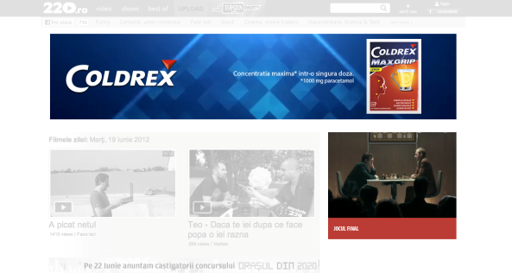
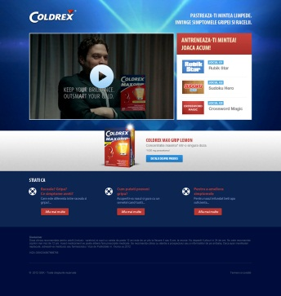
Cum functioneaza campania online – Bannere Internt
Utilizatorii vad branding bannerele pe site-urile din campanie pe care sunt plasate (de exemplu: pe www.220.ro)
Utilizatorii urmaresc actiunea din branding bannere si pot sa dea click pe ele. Activitatea bannerelor nu afecteaza intractiunea consumatorului pe site.
Dupa click utilizatorii ajung pe pagina de destinatie Coldrex, unde pot urmari spotul TV si ulterior juca 3 jocuri.
În slide-urile următoare, sunt detaliate cadru cu cadru bannerul si pagina de destinatie Coldrex.
(click fie pe bannerul de sus, fie pe cel din dreapta jos)

Slide 21
Va multumim !

